Slide 1

模型融合During Merge方法
论文阅读报告
汇报人：邱盈钢 日期：2024年11月10日

Slide 2
目录
Contents
1
融合中方法概述
2
基于权重系数的融合
3
基于子空间的融合
4
基于路由的融合
5
总结

Slide 3
1.融合中方法概述

Slide 4
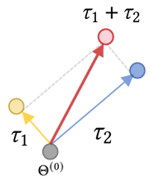
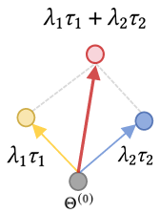
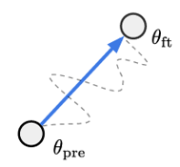
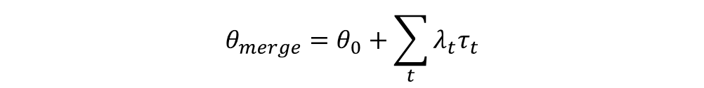
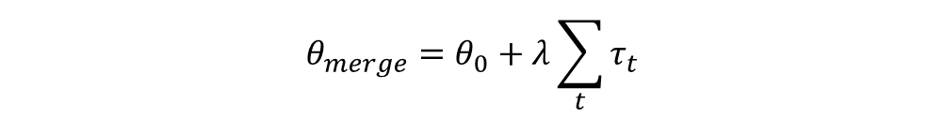
融合中方法概述
方法主要分类
基础方法：任务算术（task arithmetic），直接将任务向量进行相加，每个任务向量具有相同的缩放系数
$$θ_{merge}=θ_{0}+λ\sum_{t}{τ_{t}}$$
基于权重系数的融合：寻找每个任务向量最优的权重系数，然后将任务向量进行加权平均
$$θ_{merge}=θ_{0}+\sum_{t}{λ_{t}τ_{t}}$$
(a) 任务向量
(b) 直接相加
(b) 根据权重相加

Slide 5
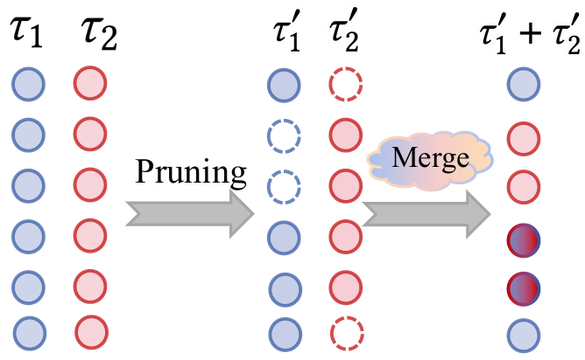
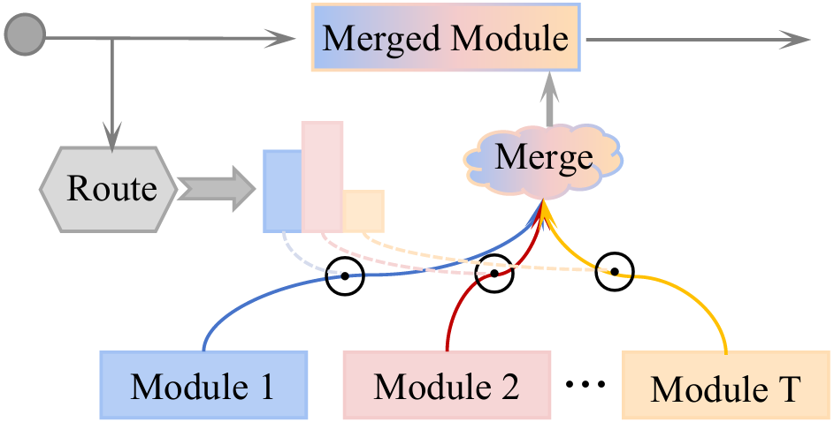
融合中方法概述
方法主要分类
基于子空间的融合：不同任务向量在参数空间的某些维度上具有干扰，将具有干扰的子空间裁剪掉，以减少干扰，然后再合并
基于路由的融合：似于混合专家模型，在推理时通过路由动态的确定参数合并的权重分布，然后根据路由的得到的权重系数加权平均得到的最优参数，在对输入进行输出
(a) 基于子空间的融合
(b) 基于路由的融合

Slide 6
2.基于权重系数的融合
Notes:
首先是线性微调

Slide 7
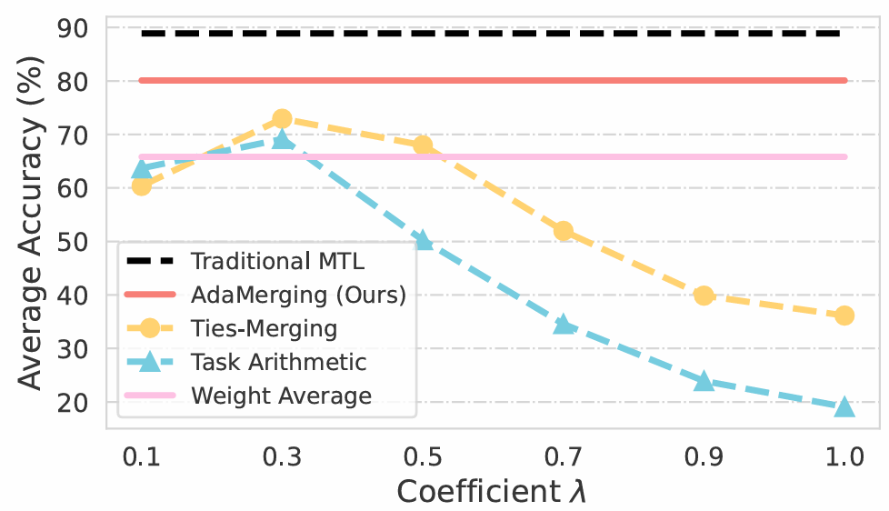
























ADAMERGING
论文：ADAMERGING: Adaptive Model Merging for Muti-Task Learning
背景：在任务算术中，每个任务向量具有相同的权重系数，也可以通过网格搜索不同的权重组合，但是随着合并的模型变多，开销也指数级增长。
$$1.0$$
$$0.9$$
$$0.8$$
$$0.7$$
$$0.6$$
$$λ_{2}$$
$$0.5$$
$$0.4$$
$$0.3$$
$$0.2$$
$$0.1$$
$$0$$
$$0$$
$$0.1$$
$$0.2$$
$$0.3$$
$$0.4$$
$$0.5$$
$$0.6$$
$$0.7$$
$$0.8$$
$$0.9$$
$$1.0$$
$$λ_{1}$$

Slide 8
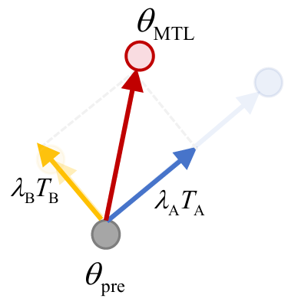
ADAMERGING
方法：
  每个任务向量权重系数相同时会损害模型性能，格搜索又太花费时间和资源
  直接通过训练自动的获得每个任务向量的权重系数
  权重系数分为求每个任务向量的权重系数（Task-wise）、求每个任务向量每一层的权重系数（Layer-wise ）
Layer 1
Layer 2
······
Layer N
(a) 为每个任务向量分配权重系数
(b) 为每个任务向量每一层分配权重系数

Slide 9
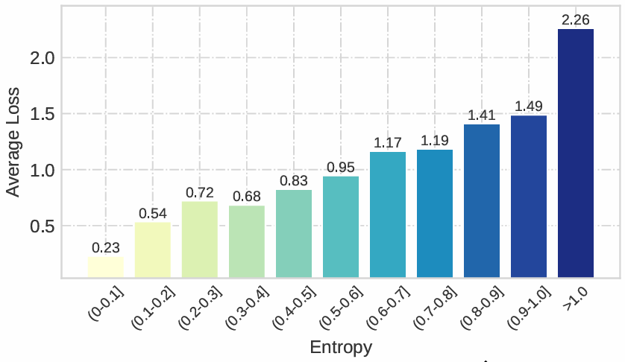
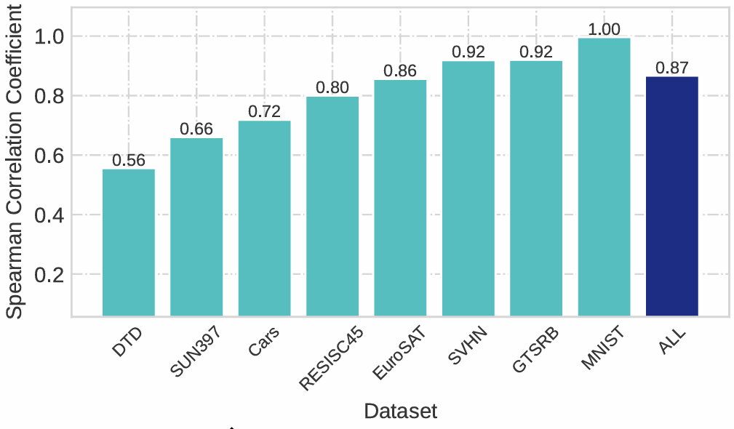
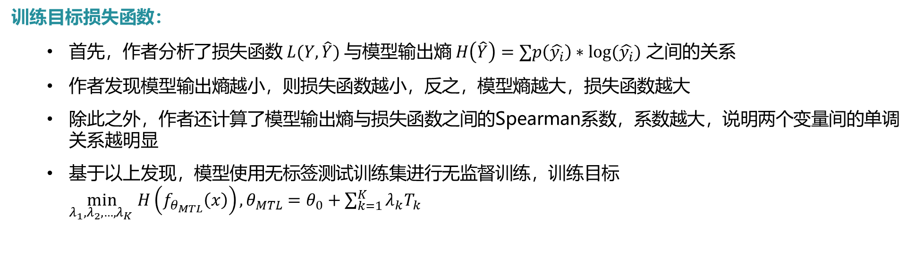
ADAMERGING
训练目标损失函数：
  首先，作者分析了损失函数$L(Y,\hat{Y})$ 与模型输出熵 $H\left(\hat{Y}\right)=∑p\left(\hat{y_{i}}\right)∗log⁡(\hat{y_{i}})$ 之间的关系
  作者发现模型输出熵越小，则损失函数越小，反之，模型熵越大，损失函数越大
  除此之外，作者还计算了模型输出熵与损失函数之间的Spearman系数，系数越大，说明两个变量间的单调关系越明显
  基于以上发现，模型使用无标签测试训练集进行无监督训练，训练目标 $\min_{λ_{1},λ_{2},…,λ_{K} }{H\left(f_{θ_{MTL}}\left(x\right)\right),θ_{MTL}=θ_{0}+\sum_{k=1}^{K}{λ_{k}T_{k}}}$
Notes:
理解漏洞检测、clone 检测、代码搜索和生成（代码生成，摘要生成）

Slide 10
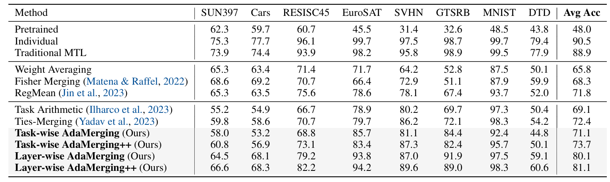
ADAMERGING
实验：
  使用CLIP模型在八个不同的图像分类任务上进行微调，然后用不同方法合并，并评估他们的准确率
  AdaMerging使用的是Task Arithmetic，AdaMerging++使用的TIES（后面会讲）
  从表格中可以看出，相较于任务算术性能提高了11%，大大减少的与融合前模型性能之间的差距

Slide 11
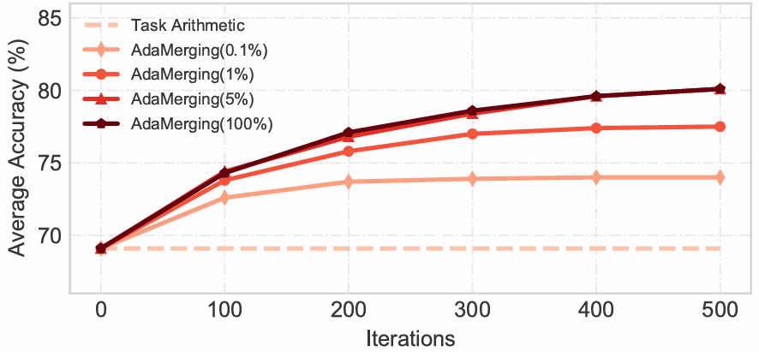
ADAMERGING
实验：
  作者还对使用不同测试集数据量（0.1%、1%、5%、100%）来无监督训练合并权重
  从实验可以看出，只是用5%的数据量，就能差不多达到与使用100%数据量进行训练的效果

Slide 12
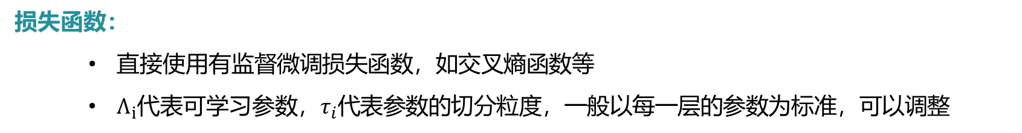
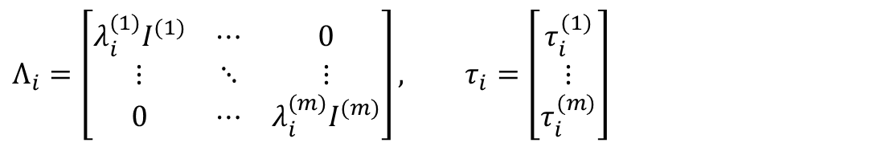
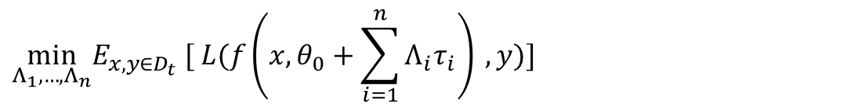
aTLAS
论文：Knowledge Composition using Task Vectors with Learned Anisotropic Scaling
方法：
  与AdaMerging类似，也是使用可训练的权重系数进行融合
  AdaMerging使用的无监督方法，在测试集上微调，不需要数据标签
  aTLAS使用监督学习方法，在验证集上进行微调
损失函数：
  直接使用有监督微调损失函数，如交叉熵函数等
  $Λ_{i}$代表可学习参数，$τ_{i}$代表参数的切分粒度，一般以每一层的参数为标准，可以调整
$$\min_{Λ_{1},…,Λ_{n}}E_{x,y∈D_{t}} [ L(f\left(x,θ_{0}+\sum_{i=1}^{n}{Λ_{i}τ_{i}}\right) ,y)]$$
$$Λ_{i}=\left[\begin{matrix}λ_{i}^{(1)}I^{(1)} & ⋯ & 0 \\ ⋮ & ⋱ & ⋮ \\ 0 & ⋯ & λ_{i}^{(m)}I^{(m)}\end{matrix}\right], τ_{i}=\left[\begin{matrix}τ_{i}^{(1)} \\ ⋮ \\ τ_{i}^{(m)}\end{matrix}\right]$$

Slide 13
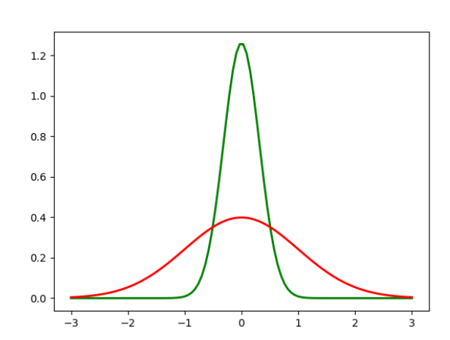
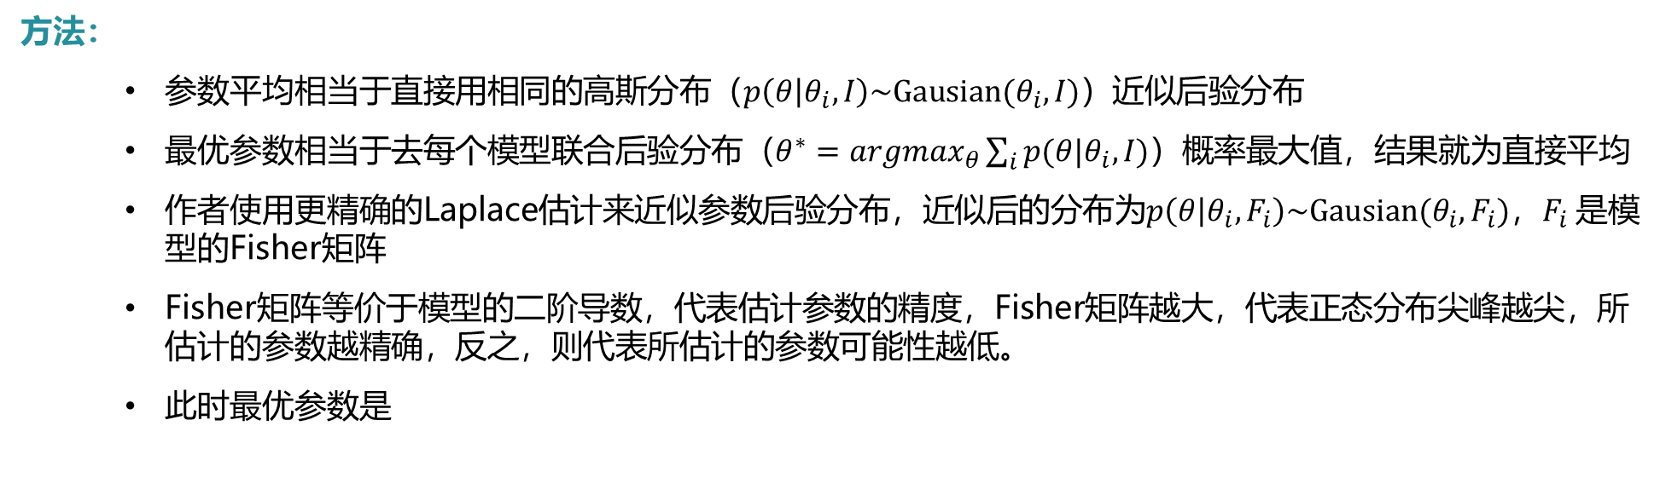
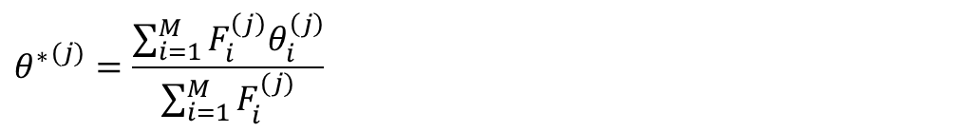
Fisher Merging
论文：Merging Models with Fisher-Weighted Averaging
方法：
  参数平均相当于直接用相同的高斯分布（$p\left(θ | θ_{i},I\right)\sim Gausian(θ_{i},I)$）近似后验分布
  最优参数相当于去每个模型联合后验分布（$θ^{∗}=argmax_{θ}\sum_{i}{p(θ|θ_{i},I)}$）概率最大值，结果就为直接平均
  作者使用更精确的Laplace估计来近似参数后验分布，近似后的分布为$p\left(θ | θ_{i},F_{i}\right)\sim Gausian(θ_{i},F_{i})$，$F_{i}$ 是模型的Fisher矩阵
  Fisher矩阵等价于模型的二阶导数，代表估计参数的精度，Fisher矩阵越大，代表正态分布尖峰越尖，所估计的参数越精确，反之，则代表所估计的参数可能性越低。
  此时最优参数是
$${θ^{∗}}^{(j)}=\frac{\sum_{i=1}^{M}{F_{i}^{\left(j\right)}θ_{i}^{\left(j\right)}}}{\sum_{i=1}^{M}{F_{i}^{(j)}}}$$
  此公式的意思是，模型对应的Fisher矩阵值越大，那么说明所估计的参数越精确，一点波动就会造成模型精度大幅下降，因此，对齐分配的权重应该尽可能的大，防止其变化程度太大

Slide 14
3.基于子空间的融合

Slide 15
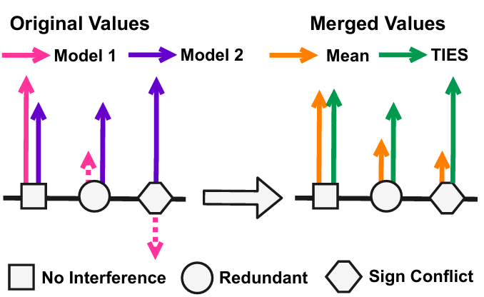
TIES-Merging (TrIm, Elect Sign & Merge)
论文：TIES-MERGING: Resolving Interference When Merging Models
背景：在任务算术中，并没有考虑参数之间的干扰
    参数冗余：一些参数再微调时只有些许改变，对性能影响不大，但对模型合并会造成较大影响
    符号冲突：不同模型在同一参数上可能符号不同，这是直接合并会缩小该参数的大小，对模型的性能造成影响

Slide 16
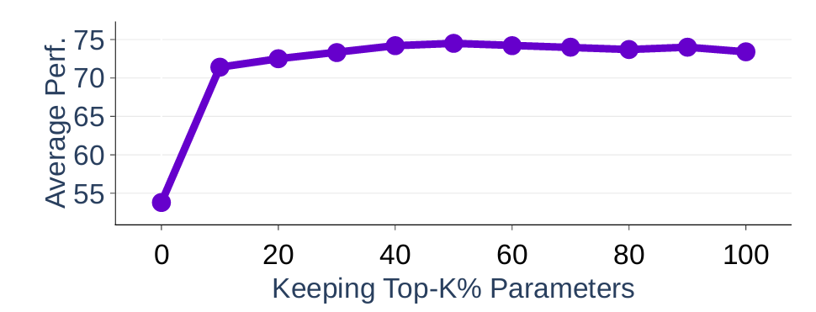
TIES-Merging (TrIm, Elect Sign & Merge)
参数冗余：
  作者首先证明了微调后的参数大多是冗余的
  如图，仅仅保留前任务向量中10%大的参数但却轻微损失模型性能
  但冗余参数在直接平均是却会显著影响其他模型中的参数大小
  因此，在合并时，只需要保留前10%大的参数，其他参数全都置为0，且不参与平均

Slide 17
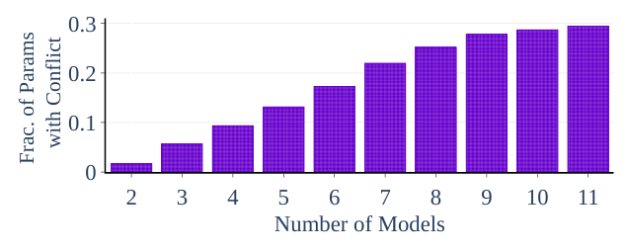
TIES-Merging (TrIm, Elect Sign & Merge)
符号冲突：
  作者探究了修剪过后的参数上符号有冲突的比例
  如图所示，随着需要合并的模型数量增加，参数符号冲突的比率依次增大
  符号有冲突的参数在合并后会使得合并后的参数数值缩小，显著影响性能
  因此，作者只保留了与大体符号趋势一样的参数，也就是和所有参数相加后的值的符号一致的参数

Slide 18
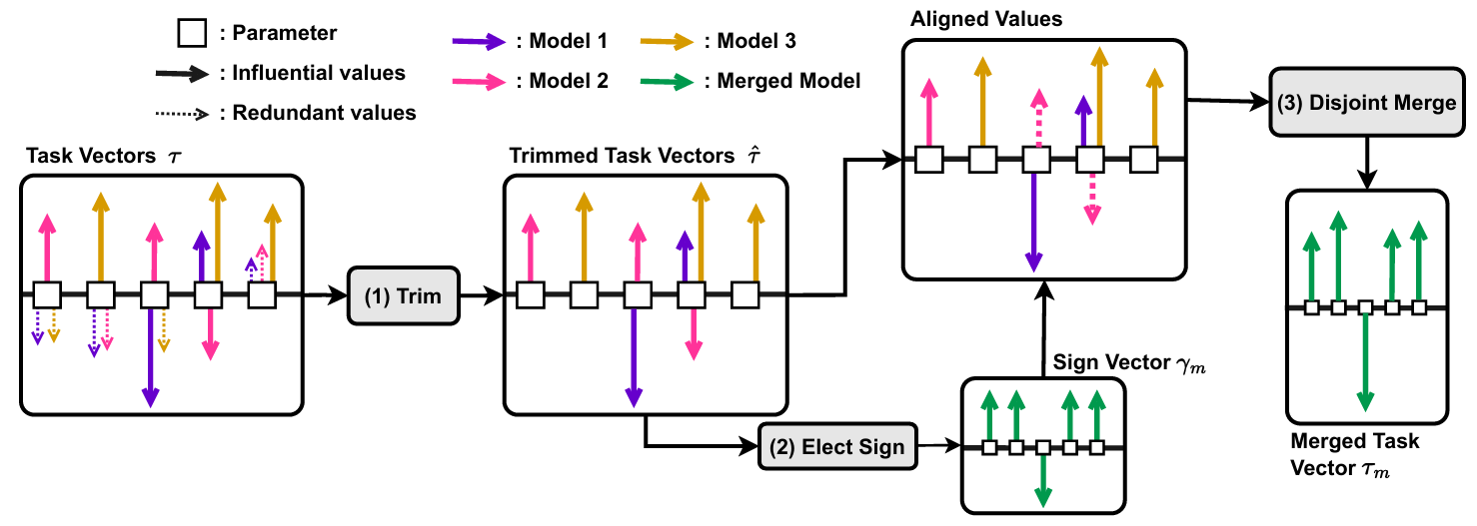
TIES-Merging (TrIm, Elect Sign & Merge)
算法流程：

Slide 19
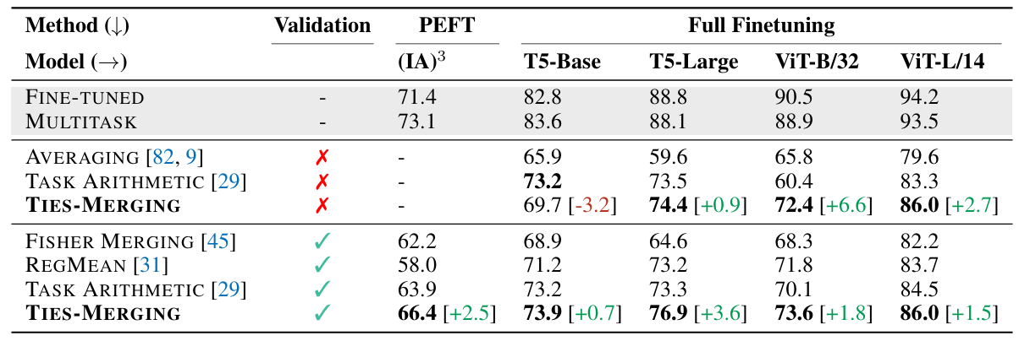
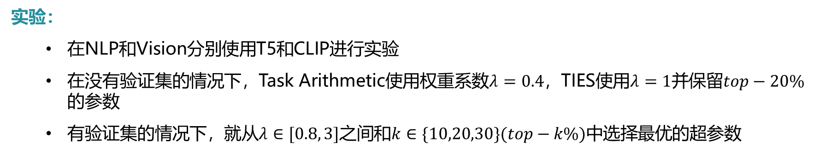
TIES-Merging (TrIm, Elect Sign & Merge)
实验：
  在NLP和Vision分别使用T5和CLIP进行实验
  在没有验证集的情况下，Task Arithmetic使用权重系数$λ=0.4$，TIES使用$λ=1$并保留$top−20\%$的参数
  有验证集的情况下，就从$λ∈[0.8, 3]$之间和$k∈\{10,20,30\}(top−k\%)$中选择最优的超参数

Slide 20
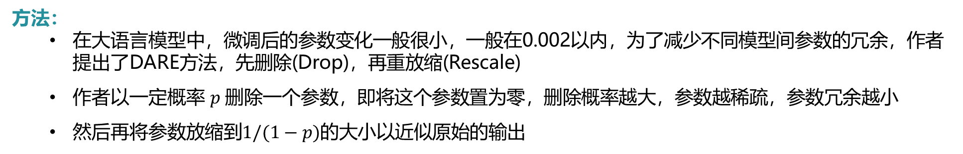
DARE（Drop And REscale）
论文：Language Models are Super Mario: Absorbing Abilities from Homologous Models as a Free Lunch
方法：
  在大语言模型中，微调后的参数变化一般很小，一般在0.002以内，为了减少不同模型间参数的冗余，作者提出了DARE方法，先删除(Drop)，再重放缩(Rescale)
  作者以一定概率 $p$ 删除一个参数，即将这个参数置为零，删除概率越大，参数越稀疏，参数冗余越小
  然后再将参数放缩到$1/(1−p)$的大小以近似原始的输出

Slide 21
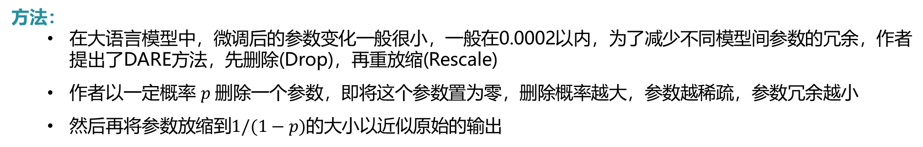
DARE（Drop And REscale）
论文：Language Models are Super Mario: Absorbing Abilities from Homologous Models as a Free Lunch
方法：
  在大语言模型中，微调后的参数变化一般很小，一般在0.0002以内，为了减少不同模型间参数的冗余，作者提出了DARE方法，先删除(Drop)，再重放缩(Rescale)
  作者以一定概率 $p$ 删除一个参数，即将这个参数置为零，删除概率越大，参数越稀疏，参数冗余越小
  然后再将参数放缩到$1/(1−p)$的大小以近似原始的输出

Slide 22
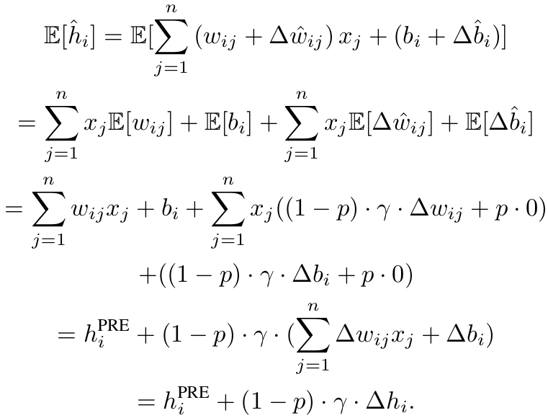
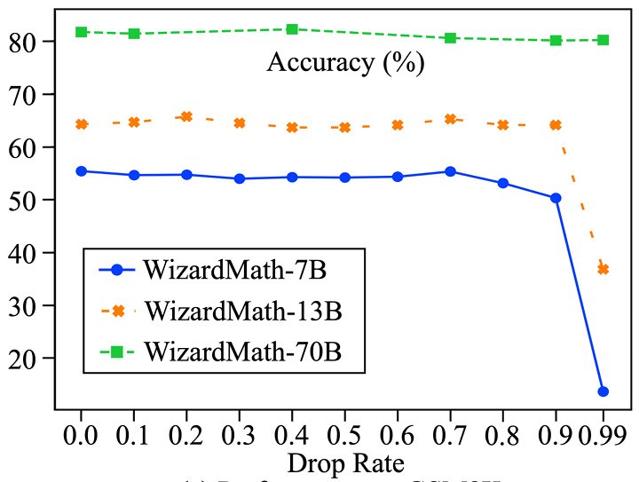
DARE（Drop And REscale）
论文：Language Models are Super Mario: Absorbing Abilities from Homologous Models as a Free Lunch
方法：
  在大语言模型中，微调后的参数变化一般很小，一般在0.002以内，为了减少不同模型间参数的冗余，作者提出了DARE方法，先删除(Drop)，再重放缩(Rescale)
  作者以一定概率 $p$ 删除一个参数，即将这个参数置为零，删除概率越大，参数越稀疏，参数冗余越小
  然后再将参数放缩到$1/(1−p)$的大小以近似原始的输出

Slide 23
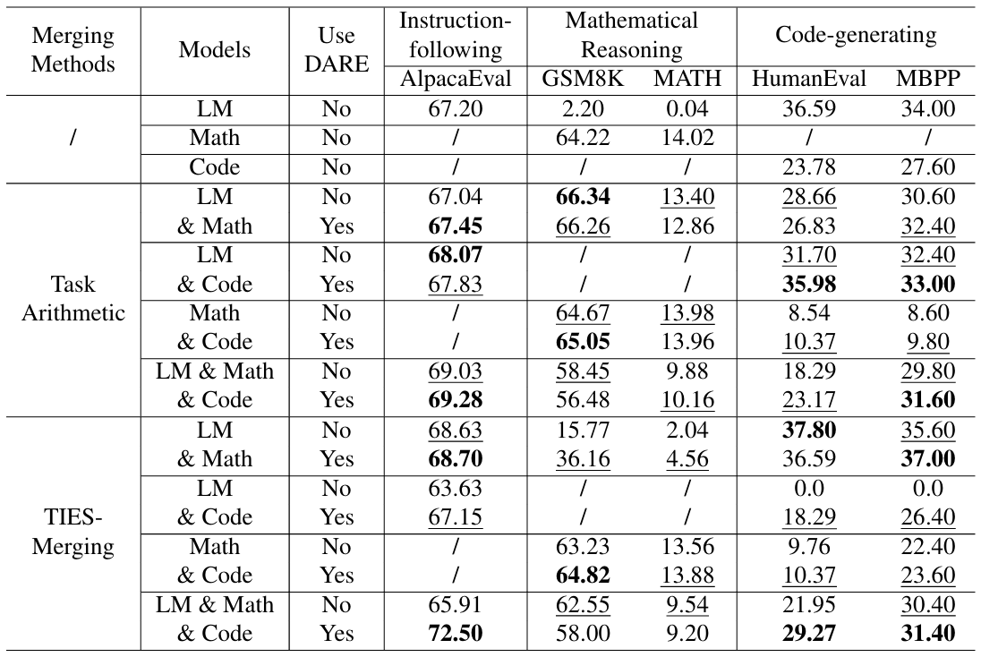
DARE（Drop And REscale）
实验：
作者融合3个从 Llama-2-13b 微调而来模型
LM代表WizardLM-13B，他在指令遵循和代码生成方面效果很好
Math代表WizardMath-13B，他在数学推理方面效果很好
Code代表llama-2-13b-code-alpaca，他在代码生成上效果很好，但不如LM的效果好

Slide 24
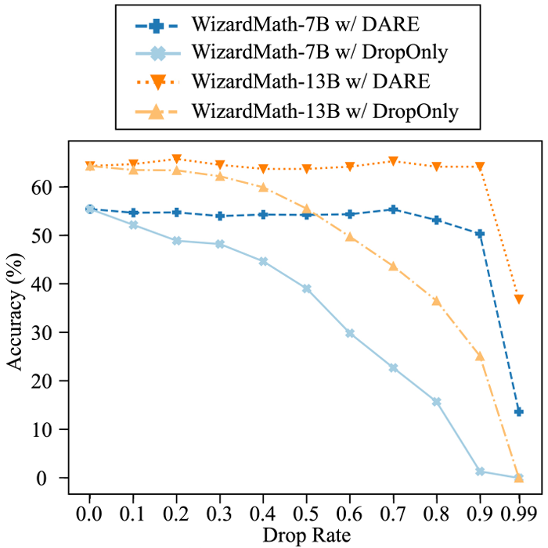
DARE（Drop And REscale）
实验：
作者还强调了放缩的重要性
由图可以看出，相较于只删除不放缩来说，删除并放缩在p为90%时还能保持很好的性能，
而只删除不放缩的方法则随着p增大而减小

Slide 25
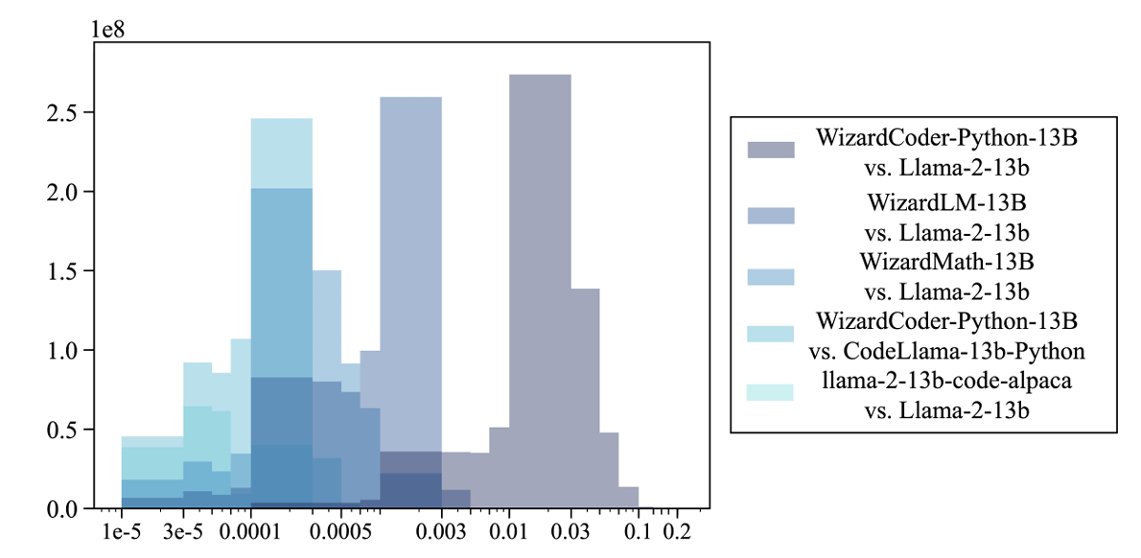
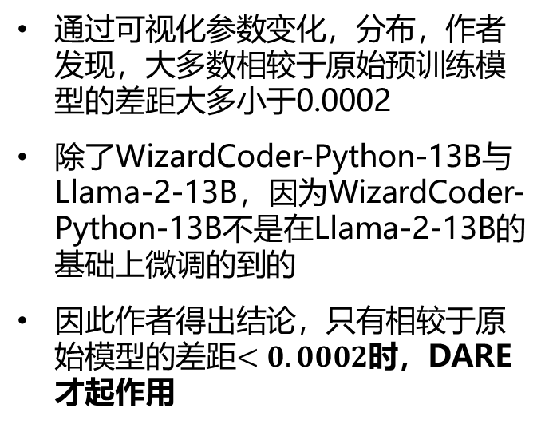
DARE（Drop And REscale）
实验：
作者还探究了DARE的适用范围
作者使用WizardCoder-Python-13B进行实验，该模型从CodeLlama-13b-Python微调而来，而CodeLlama-13b-Python在Llama-2-13b的基础上继续训练了500B的数据
此时， WizardCoder-Python-13B相较于Llama-2-13b的差距在大多数情况下大于0.01
这时，尽管只有10%的drop概率， WizardCoder-Python-13B的性能急速下降到零
通过可视化参数变化，分布，作者发现，大多数相较于原始预训练模型的差距大多小于0.0002
除了WizardCoder-Python-13B与Llama-2-13B，因为WizardCoder-Python-13B不是在Llama-2-13B的基础上微调的到的
因此作者得出结论，只有相较于原始模型的差距$<0.0002$时，DARE才起作用

Slide 26
4.基于路由的融合

Slide 27
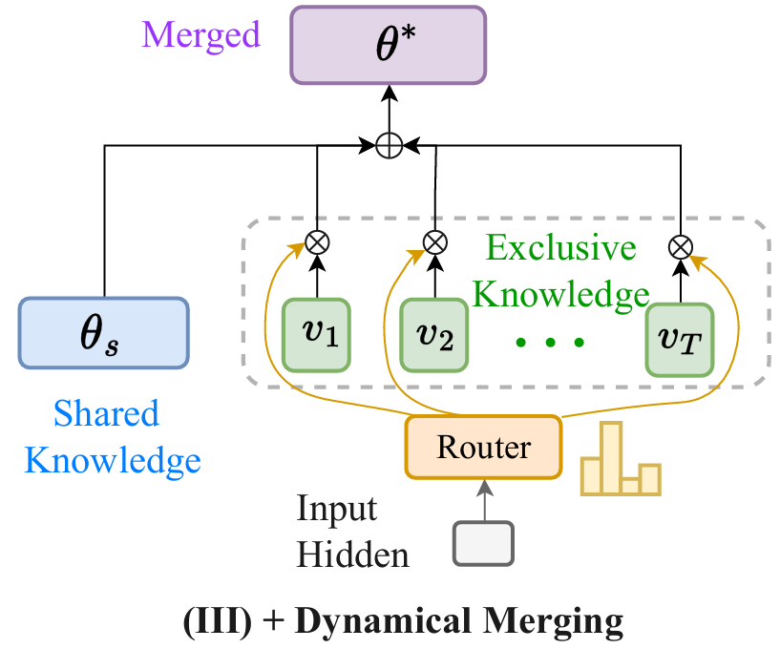
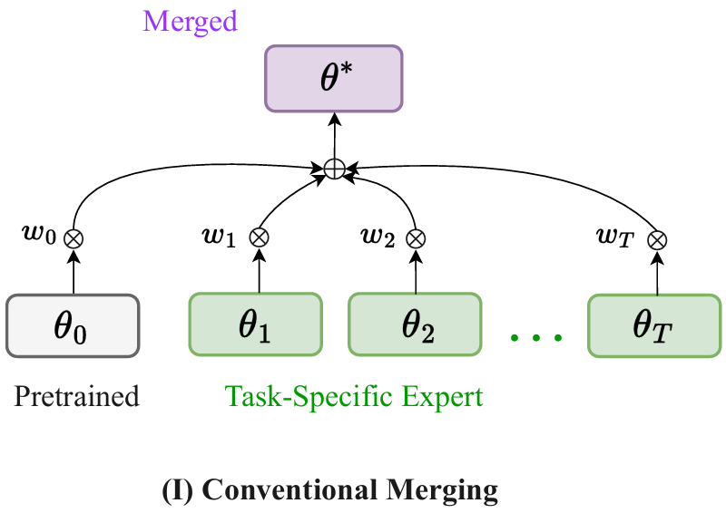
Twin-Merging
论文：Twin-Merging: Dynamic Integration of Modular Expertise in Model Merging
背景：
    之前的方法都是静态合并，即在推理时，任务向量的权重系数不会改变
    但是在推理时，不同任务之间会有干扰，因此要选择不同的权重系数来缓解干扰
    借鉴MoE（混合专家）方法，在推理时，利用路由模块，动态的确定模型合并系数

Slide 28
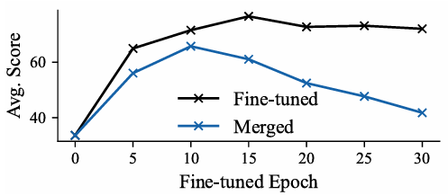
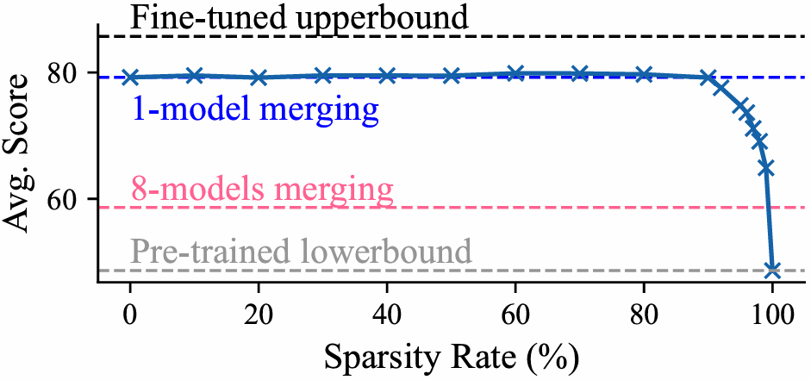
Twin-Merging
知识模块化：
  作者将知识分为共享知识和专有知识，
  共享知识对所有的任务都有利，专有知识只对特定的任务有利，对其他的任务来说是有害的
  首先，作者强调了共享知识的重要性，如图，随着微调轮数增加时，微调模型持续忘掉预训练模型的知识（灾难性遗忘），即使微调模型性能变化很小，合并后的性能也随着训练而降低
  其次，作者还强调了专有知识的重要性，作者将任务向量进行SVD压缩，发现计算只保留90%的信息，还是能够恢复微调模型的性能

Slide 29
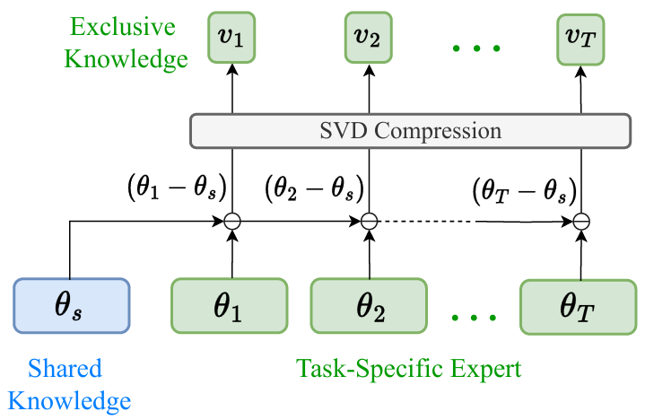
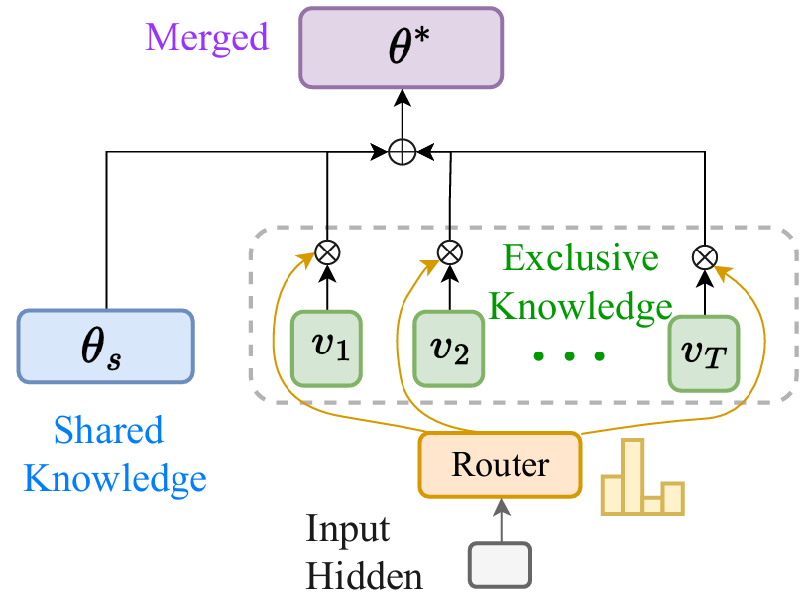

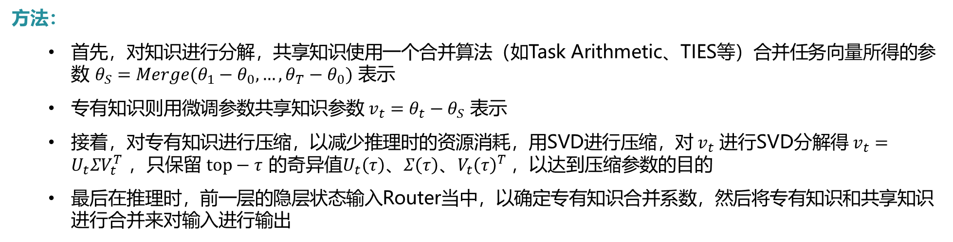


Twin-Merging
方法：
  首先，对知识进行分解，共享知识使用一个合并算法（如Task Arithmetic、TIES等）合并任务向量所得的参数 $θ_{S}=Merge(θ_{1}−θ_{0},…,θ_{T}−θ_{0})$ 表示
  专有知识则用微调参数共享知识参数 $v_{t}=θ_{t}−θ_{S}$ 表示
  接着，对专有知识进行压缩，以减少推理时的资源消耗，用SVD进行压缩，对 $v_{t}$ 进行SVD分解得 $v_{t}=U_{t}ΣV_{t}^{T}$ ，只保留 $top−τ$ 的奇异值$U_{t}\left(τ\right)、Σ\left(τ\right)、V_{t}{\left(τ\right)}^{T}$ ，以达到压缩参数的目的
  最后在推理时，前一层的隐层状态输入Router当中，以确定专有知识合并系数，然后将专有知识和共享知识进行合并来对输入进行输出
Out$put$
$$Hidden$$
$θ^{∗}$
I$nput$
$$Hidden$$

Slide 30
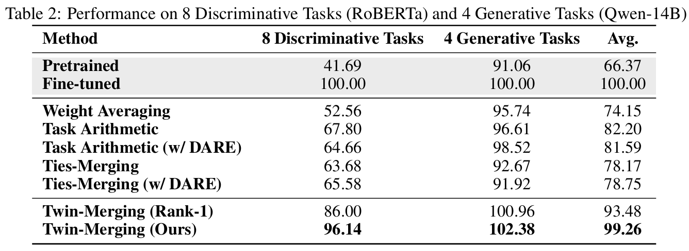
Twin-Merging
实验：
  作者在8个语言理解任务和4个语言生成任务上进行了实验
  评价指标使用归一化评价指标
  由表格可得到作者的方法保持了相当多的性能，甚至在生产任务上还提升了微调模型的模型

Slide 31
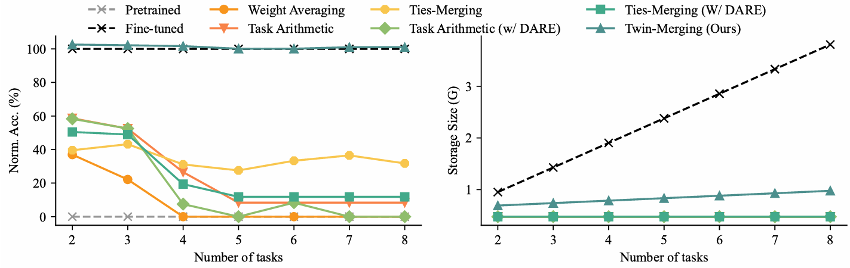
Twin-Merging
实验：
  作者还探究了，随着任务数量的增多，模型性能的变化
  可以看出，随着任务数量的增加，其他模型的性能都会逐渐下降的预训练模型的性能，而本文的方法却保持着很好的性能
  随着任务数量的增加，本文的方法的资源使用率上升的也较少

Slide 32
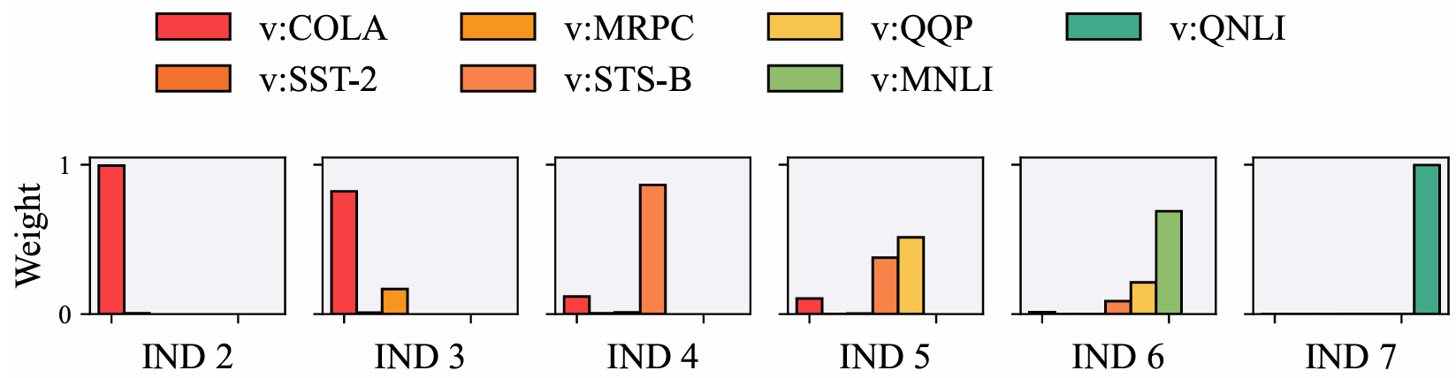
Twin-Merging
实验：
  作者还分析了推理时，Router输出的权重变化
  对于QNLI的输入来说，其目标是确认句子中是否包含答案
  下面的图是包含不同专有知识的Router对QNLI输入的权重分布（从(CoLA，SST-2)依次增加到(CoLA, SST-2, MRPC, STS-B, QQP, MNLI, and QNLI)）
  可以看出，当模型只含有CoLA和SST-2的专有知识时，模型会给CoLA分配较多权重，因为CoLA是确定句子和单词关系的任务，而SST-2是感情分析相关的任务
  当模型包含QNLI的专有知识时，那模型直接利用QNLI的知识

Slide 33
5.总结

Slide 34
总结
接下来的工作：
  软工方面的知识还比较缺乏，接下来要学习软工方面的知识
  大模型相关的代码能力还需要加强
想法：
  目前想法还比较欠缺，主要对软工领域的任务还不太了解
  之前看到铭阳哥和尚文哥的一个工作，是使用上下文学习来生成多意图注释，可不可用模型融合的方法来实现类似的功能或类似的任务？

Slide 35
谢谢聆听
请老师批评指正

